Slide 1
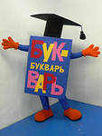
Прощание с Букварем 1б класс 2012 – 2013 уч.г. МОУ Сужинская СОШ Иволгинский район Республика Бурятия

Slide 2
«Если хочешь много знать, Многого добиться, Обязательно читать Должен научиться».

Slide 3
Весна за окном стоит, снег ёще в воздухе кружится.
А нам сегодня предстоит с букварём проститься.
Первоклассники рядами стройными идут
Первой книге, мудрой книге отдают салют!

Slide 5
Буратино
Незнайка
Чиполлино
Золушка
Красная Шапочка

Slide 6
Игра «Это я!»
Кто ватагою веселой каждый день шагает в школу? Кто из вас приходит в класс с опозданием на час? Кто домашний свой урок выполняет точно в срок?!

Slide 7
Кто из вас хранит в порядке книжки ручки и тетрадки? Кто из вас, скажите вслух, на уроке ловит мух? Кто из вас, скажите хором, занят в классе разговором?!
Кто из вас, узнать хочу, забияка и драчун?

Slide 8
Кто из вас такой ловкач лучше всех играет в мяч? Кто из вас не ходит хмурый, любит спорт и физкультуру? Это кто играл в футбол и забил в окошко гол? Кто из вас своим трудом украшает класс и дом?!

Slide 9
Есть ребята между вами те, кто помогает маме?! Кто из вас из малышей ходит грязный до ушей? Кто из вас сюда принес песни, шутки, смех до слез?!

Slide 10
Какие весной распускаются почки?
А лучи солнца какие всегда?
А ночью над нами какая звезда?
А праздник веселый здесь всех нас собрал.

Slide 11
Какой разноцветный здесь шариков бал?
А если к веселью не будем близки,
Какими же станем мы все от тоски?
Так пусть только радостью светятся лица,
И солнце, каким только цветом искрится?

Slide 12
Пусть всех нас минует беда,
Пусть будет небо какое всегда?
А праздник веселый здесь всех нас собрал.
Какой разноцветный здесь шариков бал?

Slide 13
«Кот в сапогах» Ш. Перро
«Золушка» Ш. Перро
Старуха “Сказка о рыбаке и рыбке” А.Пушкин
«Колобок» русская народная сказка
«Муха-цокотуха» К. Чуковский

Slide 14
1.Перед тем, как взять книгу, посмотри, чистые ли у тебя руки.
2. Чтобы учебники дольше служили тебе, оберни их.
3. Нельзя писать и рисовать на книге.
4. Не загибай уголков и страниц, пользуйся закладками.
5. Соблюдая эти правила, ты сохранишь свои учебники в образцовом состоянии.

Slide 15
Праздник наш сегодня завершается,
С Азбукой простились мы сейчас,
Наши мамы пусть не беспокоятся,
С радостью мы ходим в первый класс
Припев: Солнышко ласково в небе улыбается,
Детские песенки слышим там и тут.
Дружные, дружные девочки и мальчики
Радостно учатся, весело живут.

Slide 16
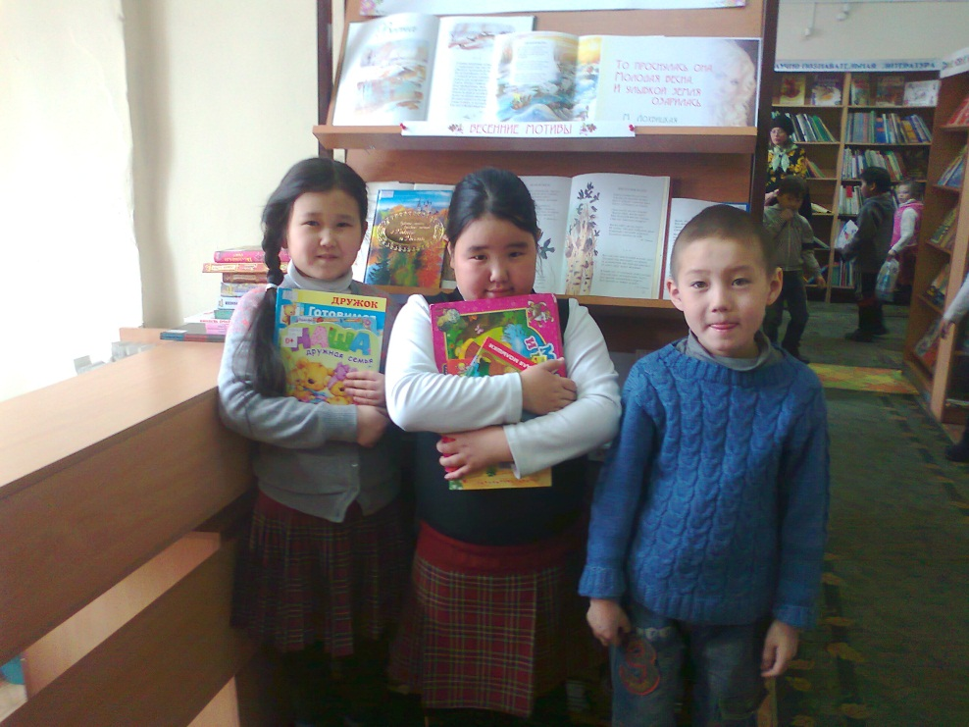

Slide 17
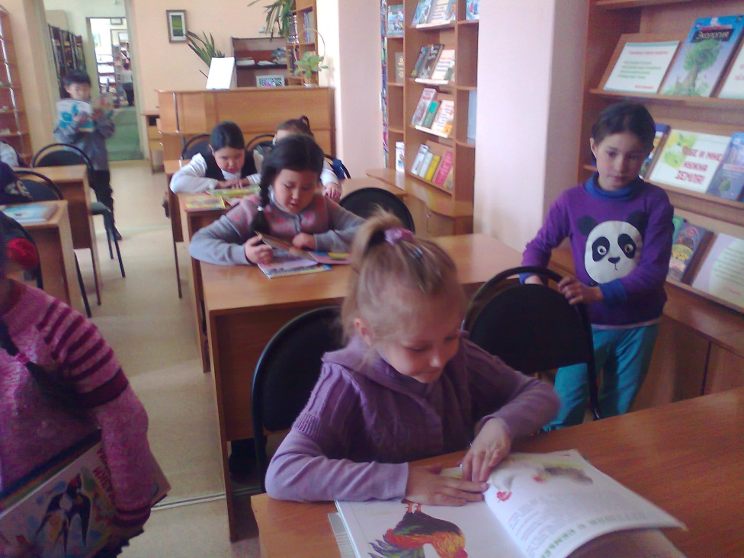

Slide 18
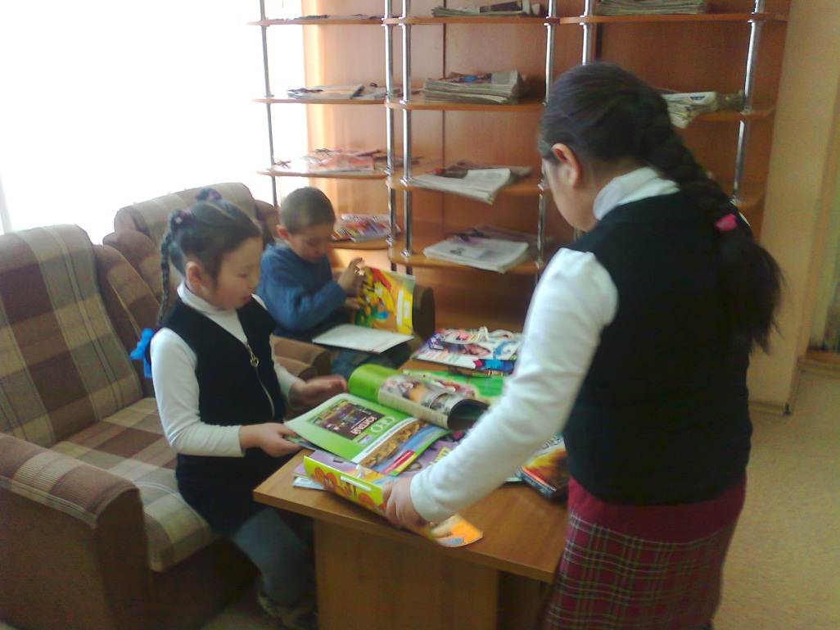

Slide 20
ЗДРАВСТВУЙ, ЛИТЕРАТУРНОЕ ЧТЕНИЕ!

